Slide 1
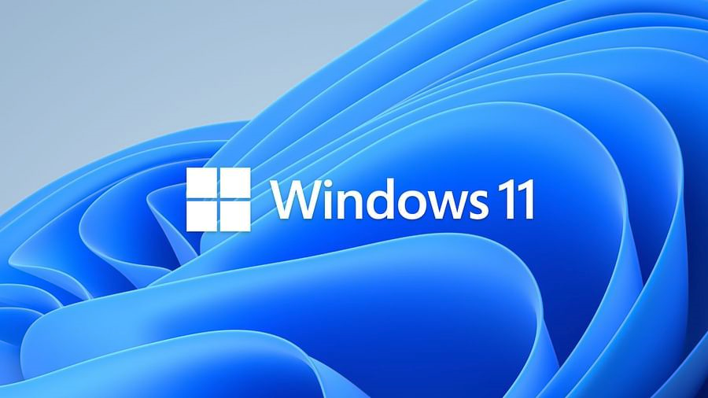
আজকের পাঠে তোমাদের স্বাগতম

Slide 2
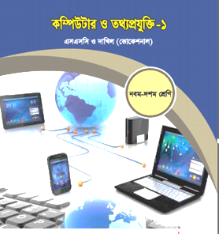
পরিচিতি
মোঃ হারুনর রশীদ
ট্রেড ইন্সট্রাক্টর (কম্পিউটার ও তথ্য প্রযুক্তি )
সৈয়দ আজিজ হাবিব উচ্চ বিদ্যালয়,
বাংলাবাজার , নবীগঞ্জ , হবিগঞ্জ ।
মোবাইলঃ ০১871117308
বিষয়ঃ কম্পিউটার ও তথ্য প্রযুক্তি- ১
শ্রেণিঃ নবম ( ভোকেশনাল )
অধ্যায়ঃ চতুর্থ
পাঠ শিরোনামঃ অপারেটিংসিস্টেম সফটওয়্যার
সময়ঃ ৫০মি

Slide 3
নিচের চিত্রটিতে আমরা কী দেখতে পাচ্ছি ?
অপারেটিং সিস্টেম
কোন সিস্টেমের সাহায্যেই ব্যবহারকারী ও কম্পিউটারের মধ্যে যোগাযোগ স্থাপিত হয়।

Slide 4
নিচের চিত্রটিতে আমরা কী দেখতে পাচ্ছি ?
অপারেটিং সিস্টেম
কম্পিউটারের সমস্ত উপকরণ ও কাজকর্মকে পরিচালনা করতে কোন সিস্টেম ব্যবহার করা হয়।

Slide 5
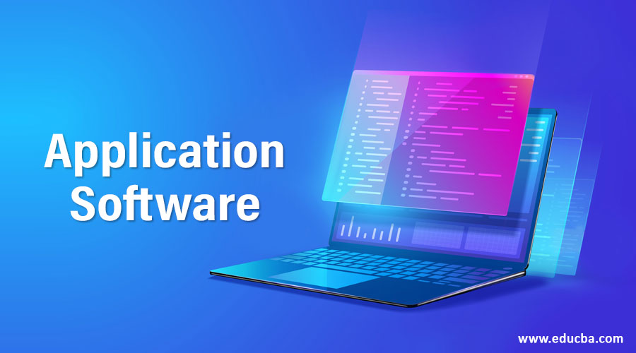
নিচের চিত্রটিতে আমরা কী দেখতে পাচ্ছি ?
অপারেটিং সিস্টেম সফটওয়্যার
যে সফটওয়্যার কম্পিউটারের সব কিছু নিয়ন্ত্রন করেন তাকে কি বলে ?

Slide 6
নিচের চিত্রটিতে আমরা কী দেখতে পাচ্ছি ?
অপারেটিং সিস্টেম
অপারেটিং সিস্টেম যা নিয়ন্ত্রন করে
অপারেটিং সিস্টেম সফটওয়্যার
কম্পিউটারের হার্ডওয়্যারকে কর্মক্ষম করতে কিসের প্রয়োজন?

Slide 7
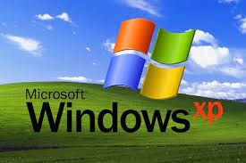
আজকের পাঠের বিষয়
অপারেটিংসিস্টেম সফটওয়্যার

Slide 8
শিখনফল
এই পাঠ শেষে শিক্ষার্থীরা---
অপারেটিং সিস্টেম কী তা বলতে পারবে
অপারেটিং সিস্টেমের উদ্দেশ্য বর্ণনা করতে পারবে
অপারেটিং সিস্টেমের প্রধান বৈশিষ্ট্য বর্ণনা করতে পারবে
অপারেটিং সিস্টেমের কার্যাবলি ব্যাখ্যা করতে পারবে।

Slide 9
অপারেটিং সিস্টেম কি
অপারেটিং সিস্টেম হচ্ছে এমন একটি সিস্টেম সফটওয়্যার যা কম্পিউটারের সকল কাজকে নিয়ন্ত্রন,তত্ত্বাবধায়ন ও পর্যবেক্ষন করে। অপারেটিং সিস্টেম বলতে কম্পিউটার প্রোগ্রামের এক্সিকিউশনকে নিয়ন্ত্রণ করে যে সফটওয়্যার তাকেই অপারেটিং সিস্টেম বলে ।
কম্পিউটারের মেশিনারিজ ভাষাকে আরও সহজতর ভাবে প্রোগ্রামের ইনপুটআউটপুট এক্সিকিউশনকে নিয়ন্ত্রণ করে এবং যা সিডিউলিং, ডিবাগিং, ইনপুট/আউটপুট কন্ট্রোল, একাউন্টিং, কম্পাইলেশন, স্টোরেজ অ্যাসাইনমেন্ট, ডেটা ম্যানেজমেন্ট এবং আনুষঙ্গিক কাজ গুলো করে থাকে তাই অপারেটিং সিস্টেম ।
বহুল ব্যবহৃত কয়েকটি অপারেটিং সিস্টেম
অপারেটিং সিস্টেম (ইংরেজি: Operating System, সংক্ষেপে OS) হলো একটি সিস্টেম সফটওয়্যার যা কম্পিউটার ও সফটওয়্যার এবং কম্পিউটার প্রোগ্রামের জন্যে সাধারণ সেবা সরবরাহ করে। অপারেটিংসিস্টেম কম্পিউটার
ও ব্যহারকারীদের ইনপুট নেয় এবং বিভিন্ন টাস্ক ও কম্পিউটারের অভ্যন্তরীণ সিস্টেম সম্পদগুলি বণ্টন ও ব্যবস্থাপনা করে ব্যবহারকারী ও অন্যান্য প্রোগ্রামকে সেবা প্রদান করে। কম্পিউটারের জন্য নির্বাচিত অপারেটিং সিস্টেমের ধরণের উপর নির্ভর করে কিছু নির্দিষ্ট অ্যাপ্লিকেশন বা প্রোগ্রাম ব্যবহার করা সম্ভব হবে। সর্বাধিক ব্যবহৃতগুলির মধ্যে রয়েছে মাইক্রোসফ্ট উইন্ডোজ, ডস, লিনাক্স, অ্যান্ড্রয়েড এবং আইওএস ।

Slide 10
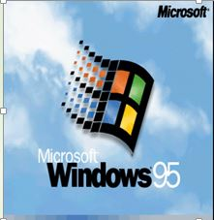
অপারেটিং সিস্টেমের প্রধান কাজগুলি
অপারেটিং সিস্টেমের প্রধান কাজগুলি
হার্ডওয়্যার অপারেশন সমন্বয়।
কম্পিউটারের মূল স্মৃতি পরিচালনা করুন।
তথ্য স্টোরেজ প্রক্রিয়া পরিচালনা করুন।
ফাইল এবং দস্তাবেজগুলি সংগঠিত এবং পরিচালনা করুন।
কম্পিউটারের প্রোগ্রামিং অ্যালগরিদম পরিচালনা করুন।
বিভিন্ন অ্যাপ্লিকেশন চালান।
ড্রাইভারগুলির মাধ্যমে, এটি পেরিফেরাল ডিভাইসের ইনপুট এবং আউটপুট পরিচালনা করে।
ডিভাইস নিয়ন্ত্রণের জন্য নিয়মিত রুটিনগুলি।
কম্পিউটার সিস্টেমটি যে অবস্থায় রয়েছে, অর্থাৎ কীভাবে কার্য সম্পাদন করা হয় সে সম্পর্কে প্রতিবেদন করুন।
সিস্টেম এবং কম্পিউটারের সুরক্ষা এবং অখণ্ডতা বজায় রাখুন।
কম্পিউটারের বিভিন্ন উপাদান এবং অ্যাপ্লিকেশন যোগাযোগ প্রক্রিয়া স্থাপন করুন।
কম্পিউটারে ব্যবহারকারীদের প্রোফাইল পরিচালনা করুন।

Slide 11
অপারেটিং সিস্টেম বৈশিষ্ট্য
অপারেটিং সিস্টেমগুলির প্রধান বৈশিষ্ট্যগুলি
সমস্ত কম্পিউটারের সঠিক অপারেশনের জন্য একটি অপারেটিং সিস্টেম রয়েছে।
এর প্রধান কাজটি হ'ল কম্পিউটার সিস্টেম দ্বারা সম্পাদিত কর্মগুলির পরিকল্পনা করা।
আপনাকে অবশ্যই কম্পিউটারে ইনস্টল করা প্রোগ্রাম এবং হার্ডওয়্যারটির অপারেশনটি কার্যকরভাবে পরিচালনা এবং নিরীক্ষণ করতে হবে।
আপনাকে আপনার কম্পিউটারে নতুন ফাংশন পরিচালনা করতে দেয়।
আপনি একাধিক কাজ সম্পাদন করতে পারেন।
ডিভাইস এবং অন্যান্য কম্পিউটার সংস্থানগুলির দক্ষ ব্যবহারের অনুমতি দেয়।
এটি যে অ্যালগরিদমগুলি ব্যবহার করে তা ব্যবহার করে
এটি কম্পিউটার বা ডিভাইসটির ব্যবহার ও পরিচালনা কার্যকর করতে সক্ষম করে efficient
এটি সফ্টওয়্যার, হার্ডওয়্যার এবং ইউজার ইন্টারফেসের মধ্যে সংযোগ সরবরাহ করে।

Slide 12
একক কাজ
অপারেটিং সিস্টেম কাকে বলে ?
অপারেটিং সিস্টেম কি নিয়ন্ত্রনের জন্য ব্যবহার করা হয় ?

Slide 13
অপারেটিং সিস্টেমের ইতিহাস আলোচনা কর ?
উইন্ডোজ হচ্ছে এক ধরণের অ্যাপ্লিকেশন প্রোগ্রাম বা অপারেটিং সফটওয়্যার। তবে এর সাথে সিষ্টেম সংক্রান্ত প্রয়োজনীয় ডাটা থাকে বলে একে অন্য কথায় সিষ্টেম সফটওয়্যারও বলা হয়ে থাকে। এর অধীনে রয়েছে অসংখ্য এ্যাপ্লিকেশন প্রোগ্রাম বা সফটওয়্যার। সর্বপরী উইন্ডোজের রয়েছে এক চমৎকার যাদুকরী কার্যক্ষমতা। মাইক্রোসফট কর্পোরেশন নামের প্রতিষ্ঠানটি সর্বপ্রথম ১৯৮৫ সালে উইন্ডোজের একটি প্রাথমিক প্রোগ্রাম তৈরি করে বাজারে ছাড়ে। কম্পিউটারকে প্রাথমিকভাবে চালু করার জন্য বেশ কয়েকটি সফটওয়্যার ব্যবহার করা হয়। তবে তার মধ্যে যে সফটওয়্যারটি সবচেয়ে বহুল ব্যবহৃত সেটার নাম হচ্ছে ডিস্ক অপারেটিং সিষ্টেম বা সংক্ষেপে ‘ডস’।
অপারেটিং সিস্টেমের কাজ কি ?
অপারেটিং সিস্টেমের গুরুত্বপূর্ণ কাজ হল ইনপুট, আউটপুট যন্ত্রপাতি নিয়ন্ত্রণ অপারেটিং সিস্টেম হল এমনএকটি
সিস্টেম সফটওয়্যার যেটির প্রধান কাজ হল এপ্লিকেশন সফটওয়্যার এবং হার্ডওয়্যার এর মধ্যে সংযোগ স্থাপন
করা ।অপারেটিং সিস্টেম (ইংরেজি: Operating System, সংক্ষেপে OS) হলো একটি সিস্টেম সফটওয়্যার যা কম্পিউটার ও সফটওয়্যার এবং কম্পিউটার প্রোগ্রামের জন্যে সাধারণ সেবা সরবরাহ করে। অপারেটিং সিস্টেম
অ্যাপ্লিকেশন প্রোগ্রামগুলি চালাবার জন্য পরিবেশ তৈরি করে।অপারেটিং সিস্টেম ব্যবহারকারী ও কম্পিউটারের মধ্যে সমন্বয় সাধন করে।

Slide 14
অপারেটিং সিস্টেমের প্রধান কাজ কি
একটি operating system এর প্রাথমিক উদ্দেশ্য হ'ল computer system টির ব্যবহার easy করা এবং একটি দক্ষ পদ্ধতিতে computer hardware ব্যবহার করা। Operating system কীবোর্ড থেকে input গ্রহণ, নির্দেশাবলীর processing এবং output device এর মাধ্যমে output প্রদান করার মতো প্রাথমিক কাজগুলি করে।
অপারেটিং সিস্টেমকে কম্পিউটারের সকল বেসিক কাজ গুলো করতে হয়। যেমন অপারেটিং সিস্টেম নির্ধারণ করে কখন আপনার স্ক্রীনে কি প্রদর্শন করা হবে, আপনি কী-বোর্ডে কোন কী কখন চাপলেন, প্রসেসর গরম হয়ে গেলে ফ্যান চালু করতে হবে। অপারেটিং সিস্টেম সকল তথ্য হার্ডড্রাইভে সংরক্ষন করে এবং প্রয়োজনে ডাটা আবার অ্যাক্সেস করে।
অপারেটিং সিস্টেম এর প্রকারভেদ
কম্পিউটার অপারেটিং সিস্টেম দুই ধরণের হয়ে থাকে। যথা– 32Bit/86bit, 64Bit যার মধ্যে রয়েছে যেমন- Windows XP, Windows Vista, Windows 7, Windows 8, Windows 10 ইত্যাদি। ... তাই হার্ডওয়্যারের সাথে মিল রেখে Windows 10- 64Bit অপারেটিং সিস্টেম বেশি ব্যবহার করা হচ্ছে।

Slide 15
জোড়ায় কাজ
সিস্টেম সফটওয়্যার এর কাজ কি ?
উঃ সিস্টেম সফটওয়্যার একটি কম্পিউটার সফটওয়্যার যেটার নকশা করা হয়েছে, কম্পিউটারের হার্ডওয়্যার কে পরিচালনা করার জন্য এবং এপ্লিকেশন সফটওয়্যারগুলোকে কাজ করার উপযোগী পরিবেশ প্রদানের জন্য । ইউটিলিটি সফটওয়্যার এটা কোন কিছু বিশ্লেষণ, বাছাই বা পছন্দ নির্ধারণ, তরান্বিতকরণ এবং কিছু কিছু ক্ষেত্রে নিয়ন্ত্রণ করার ক্ষমতা দেয়।

Slide 16
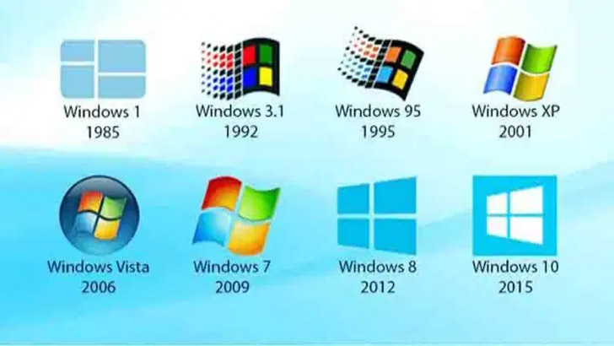
অপারেটিং সিস্টেমের কার্যাবলি
ইউজার ইন্টারফেজ কম্পিউটারের এমন একটি অংশ যা ব্যবহারকারীর সাথে বিভিন্ন সফটওয়্যারের সংযোগ, সমন্বয় সাধন, পরিচালনা ও নির্দেশ গ্রহনে সহায়তা প্রদান করে।
ব্যবহারকারী
অপারেটিং সিস্টেম
বিভিন্ন সফটওয়্যার
ইউজার ইন্টারফেস

Slide 17
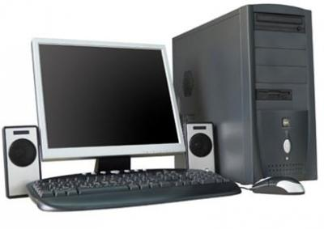
অপারেটিং সিস্টেমের কার্যাবলি
রির্সোস ম্যানেজমেন্ট কম্পিউটারকে সচল ও ব্যবহার উপযোগী করে তোলে। এটি কম্পিউটারের সকল পেরিফেরালসকে বা রির্সোসকে নিয়ন্ত্রন করে।
বন্ধ কম্পিউটার
চালু কম্পিউটার
অপারেটিং সিস্টেম
রিসোর্স ম্যানেজমেন্ট

Slide 18
অপারেটিং সিস্টেমের কার্যাবলি
সিকিউরিটি
অপারেটিং সিস্টেম কম্পিউটারের রিসোর্সকে অনাকাঙ্ক্ষিত ব্যবহারকারীর হাত থেকে রক্ষা করে। এটি
ডেটা ও ইনফরমেশন চুরি রোধেও সহায়তা করে।

Slide 19
অপারেটিং সিস্টেমের কার্যাবলি
টাস্ক ম্যানেজমেন্ট
অপারেটিং সিস্টেমের টাস্ক ম্যানেজমেন্ট প্রোগ্রাম ব্যবহারকারীর নির্দেশ গ্রহন, বিশ্লষন এবং ব্যাচ প্রসেসিং করে।

Slide 20
অপারেটিং সিস্টেমের কার্যাবলি
ফাইল কপি
ফাইল ডিলেট
ফাইল ম্যানেজমেন্ট
অপারেটিং সিস্টেম ফাইল ম্যানেজমেন্ট, যেমন ফাইল তৈরি, ফাইল ডিলেট, এক্সেস, কপি,মুভ, সরক্ষন ইত্যাদি কাজ করে।

Slide 21
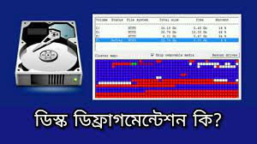
অপারেটিং সিস্টেমের কার্যাবলি
ডিস্ক ডিফ্রাগমেন্টেশন
ডাটা রিকোভারি
ইউটিলিটি
অপারেটিং সিস্টেম ব্যবহারকারীকে বিভিন্ন ধরনের সুবিধা যেমন ফাইল ডিফ্রাগমেন্টেশন, ডেটাকম্প্রেশন, ব্যাকআপ, রিকোভারি সুবিধা প্রদান করে।

Slide 22
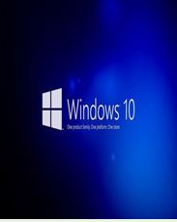
অপারেটিং সিস্টেমের কার্যাবলি
১. কম্পিউটারে কোন সফটওয়্যারটি সর্বপ্রথম ইনস্টল করতে হয় ?
ক. অপারেটিং সিস্টেম সফটওয়্যার
২. কোনটি অপারেটিং সিস্টেমের প্রধান ও গুরুত্বপূর্ণ কাজ? উত্তরঃ ব্যবস্থাপনা।
৩. কোনটি হার্ডওয়্যার ও এ্যাপ্লিকেশনের সাথে যোগসূত্র রক্ষা করে? উত্তরঃ অপারেটিং সিস্টেম।
৪.অপারেটিং সিস্টেম কম্পিউটারের হার্ডওয়্যার ও এ্যাপ্লিকেশন প্রোগ্রামের মধ্যে– উত্তরঃ সেতু রচনা করে।
৫. অপারেটিং সিস্টেম গঠিত হয় অনেকগুলো– উত্তরঃ প্রোগ্রাম এর সমন্বয়ে।
৬. চিত্রভিত্তিক অপারেটিং সিস্টেম কোনটি ? উত্তরঃ উইন্ডোজ।
৭. কোনটির উপর ভিত্তি করে সিস্টেম সফটওয়্যার গড়ে উঠে ? উত্তরঃ কারনেল।
৮. অপারেটিং সিস্টেমের কেন্দ্রীয় অংশকে বলা হয় – অথবা, অপারেটিং সিস্টেমের সবচেয়ে গুরুত্বপূর্ণ অংশ হল – উত্তরঃ কারনেল।

Slide 23
দলীয় কাজ
অপারেটিং সিস্টেমের কার্যাবলি লিখ ।
কোন কম্পিউটার অপারেটিং সিস্টেমটি ব্যবহারের জন্য সহজতর ?

Slide 24
মুল্যায়ন
কত সালে প্রথম অপারেটিং তৈরি করা হয়?
প্রথম অপারেটিং সিস্টেমের নাম কি?
বহুল ব্যবহৃত অপারেটিং সিস্টেম কোনটি?
ফাইল ম্যানেজমেন্ট কি?

Slide 25
বাড়ির কাজ
অপারেটিং সিস্টেমের কার্যাবলি লিখ ।
অপারেটিং সিস্টেম এর প্রকারভেদ লিখ ।

Slide 26
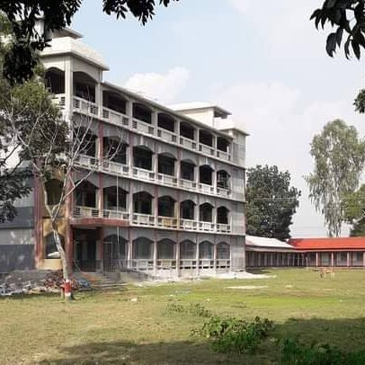
ক্লাসের সবাইকে ধন্যবাদ জানিয়ে শেষ করছি

